Slide 1

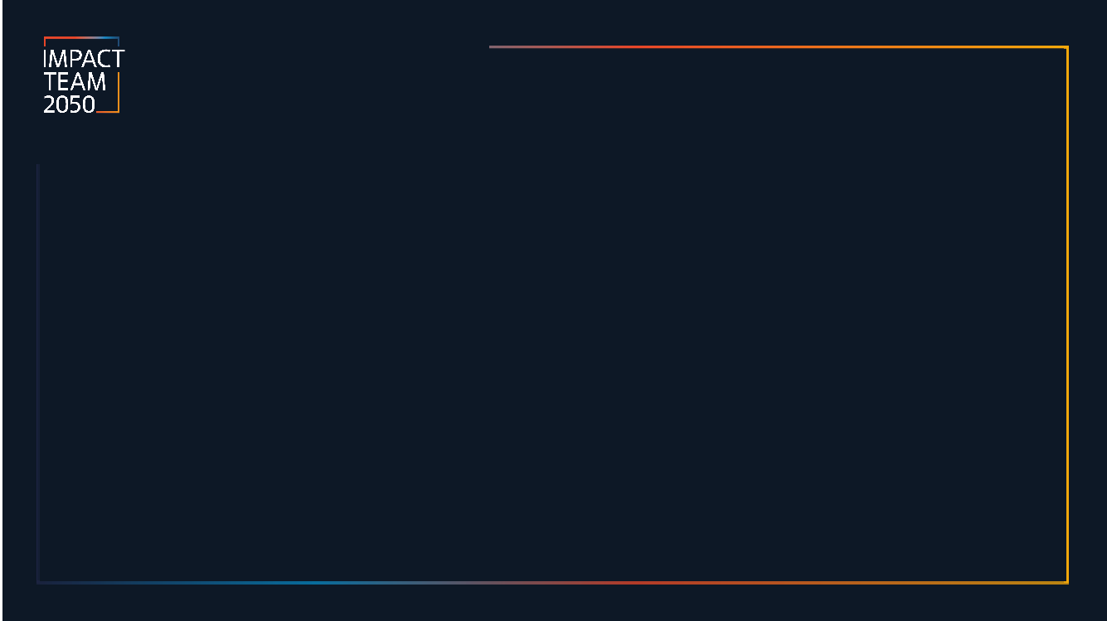
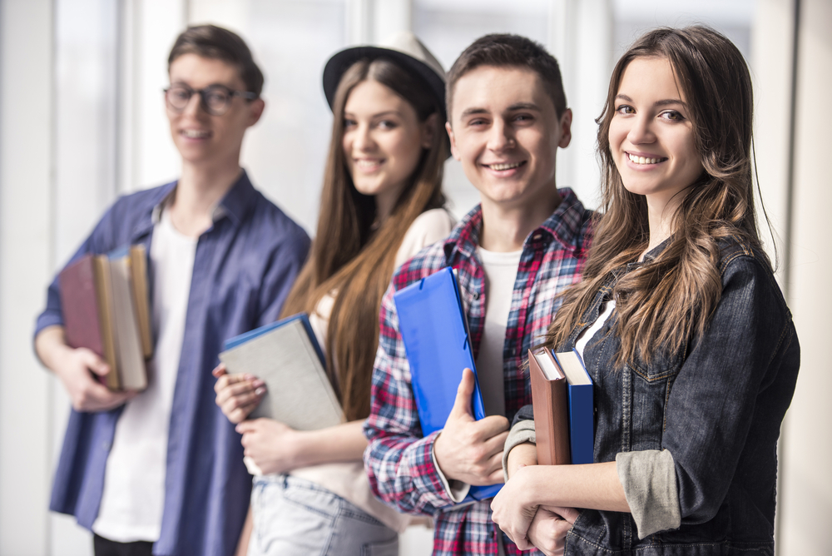

Госкорпорация “Росатом” представила Impact Team 2050 как глобальное партнерство молодежи и Росатома в устойчивой трансформации мира. О создании совета молодежи разных стран мира в возрасте 18-25 лет было объявлено в ходе конференции Global Impact Conference 1 декабря 2021 года. Партнером конференции выступила международная организация UN Global Compact.

Slide 2
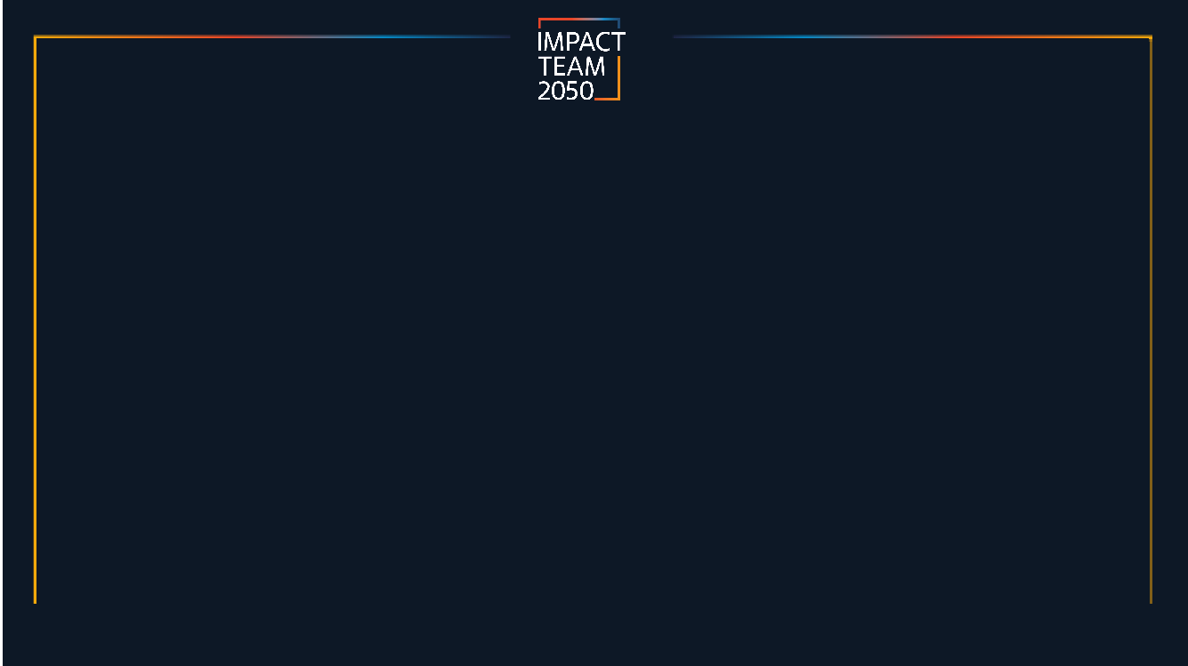
РОЛЬ СОВЕТА
1
2
КОНСУЛЬТАТИВНАЯ По ключевым вопросам реализации стратегии 2050
РЕАЛИЗАЦИЯ IMPACT-ИНИЦИАТИВ
Отобрать социальные инициативы, представить Росатому и реализовать при поддержке Росатома

Slide 3
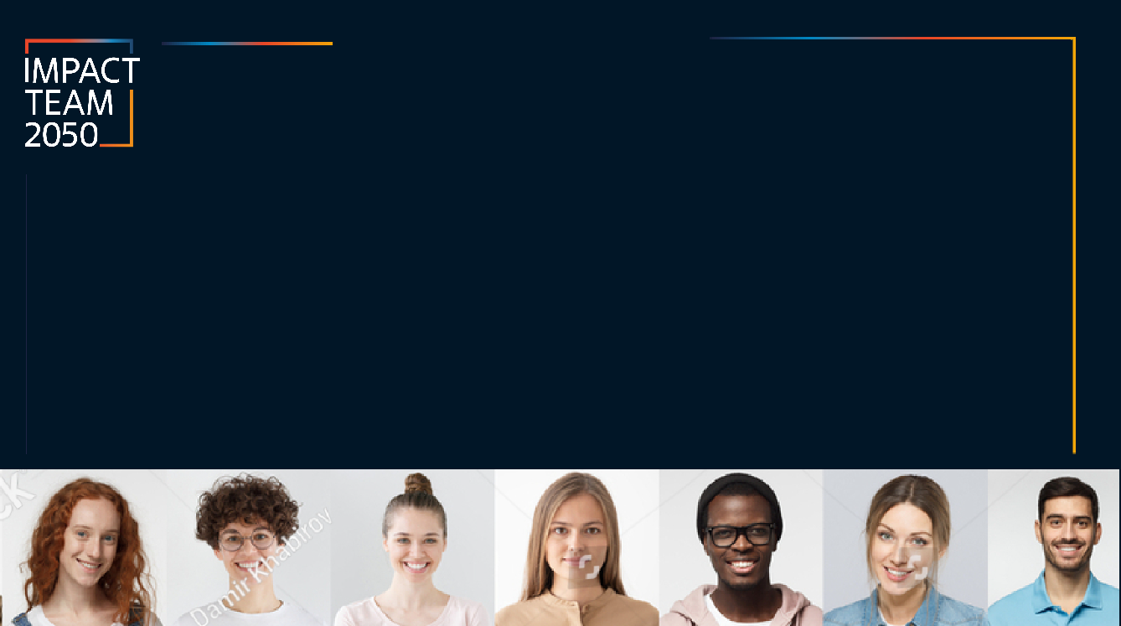
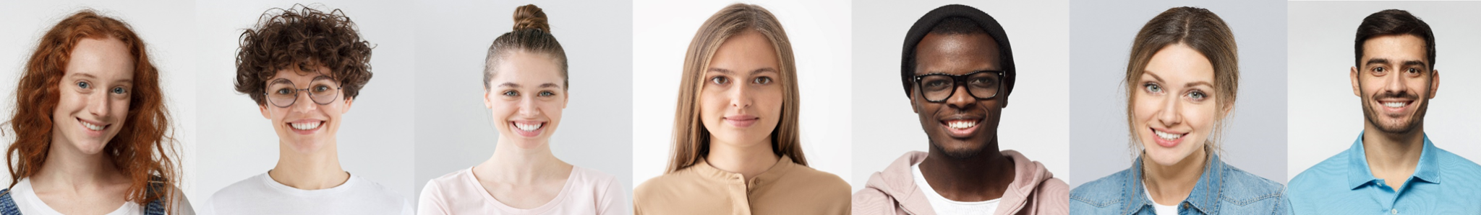
IMPACT TEAM 2050
15 молодых лидеров
(в возрасте 18-25 лет)
Мы хотим привлечь молодых визионеров, ученых, лидеров бизнеса и молодежных сообществ, которые готовы сделать многое, чтобы изменить наш мир к лучшему. Мы ждем изобретателей, исследователей и лидеров инноваций, равно как и активистов проектов устойчивого развития.

Slide 4






ЭТАПЫ ОТБОРА В
IMPACT TEAM 2050
ЭТАП 1:
1 декабря - 1 марта
Прием заявок:
Заявки на участие в конкурсе принимаются в формате видеоролика (макс. длительность видеоролика – 3 минуты)
Тема видеоролика: история личного импакта участника. К конкурсной работе должно прилагаться письмо с информацией об Участнике.
Выбирается 100 участников
ЭТАП 2:
1 марта- 1 апреля
Голосование зрителей на сайте партнера - Jobby.ai и работа жюри.
выбирается
40 участников
ЭТАП 3:
1 апреля- 1 мая 2022
Написание эссе на тему «Энергия позитивных изменений: как я могу повлиять на мир с помощью “Росатома”».
Жюри отбирает 20 финалистов
ЭТАП 4:
Собеседование с ТОП-менеджментом “Росатома”
15 июня - объявление 15 участников совета

Slide 5

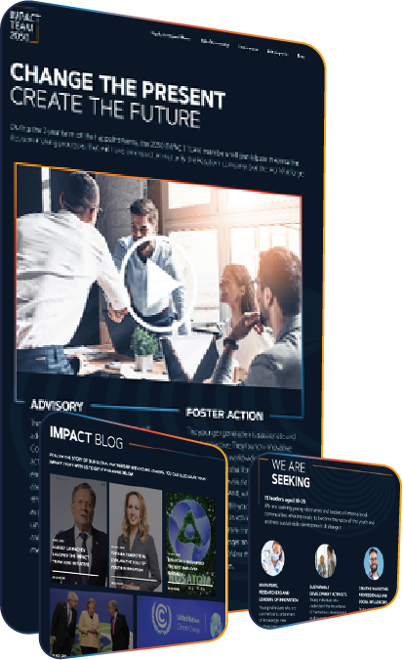




Активности в сообществе
Блоги, вебинары и дискуссии по вопросам устойчивого развития
Круглые столы с приглашенными экспертами
Голосование за кандидатов Impact Team 2050 и разбор кейсов, обозначенных в видеопрезентациях кандидатов
Мероприятия по повестке устойчивого развития

Slide 6
ОЖИДАЕМЫЕ УСЛОВИЯ УЧАСТИЯ УНИВЕРСИТЕТА
Широкое информирование российских и иностранных студентов вашего университета 18-25 лет для участия в Impact Team в срок до 1 марта 2022 года.
САЙТ УНИВЕРСИТЕТА (RU, ENG)
размещение информации о Совете (анонсирование): новость, баннер – до 1 марта 2022 года;
размещение новостей о ходе проекта (отбор, встречи, победители) - в течение года не менее 3 раз.
СОЦИАЛЬНЫЕ СЕТИ RU, ENG)
размещение информации о Совете (анонсирование): пост в официальных аккаунтах, в студенческих аккаунтах (Совет обучающихся, клубы студентов и пр.), не менее 5 размещений - до 1 марта 2022;
систематическое размещение новостей об итогах деятельности Совета (отбор, встречи, победители) в течение года - не менее 3 раз.
ИНФОРМАЦИОННАЯ РАССЫЛКА ДЛЯ СТУДЕНТОВ (RU, ENG)
приглашение принять участие в Совете.
АФИШИ
размещение афиш о Совете в корпусах вуза и общежитиях - в течение срока приема заявок (до 1 марта 2022

Slide 7

Предложение для университета
Возможности Impact Team 2050:
Студенты вуза смогут принимать участие в мероприятиях Impact Team 2050, глобальных и в международных конференциях
Приглашение руководства университета и его студентов на очные и онлайн мероприятия в течение года (дискуссии, конференции) - очно не более 5 человек от вуза на каждом мероприятии
Размещение информации от университета на сайте и в социальных сетях Совета - 3 раза в течение реализации проекта*
team.rosatomimpact.com
facebook, instagram, telegram
Размещение логотипа университета в информационных материалах о Совете - не менее 3 носителей (бренд волл, буклет, информационный материал и др.)
Возможности Jobby
Персональная страница вуза на сайте платформы jobby.ai
Размещение логотипа университета на сайте jobby.ai
Размещение информации о вузе в социальных сетях Jobby
Рассылка информации про университет по базе потенциальных участников Совета (не менее 5 000 человек)
*информация должна быть релевантна тематике проекта

